Slide 1
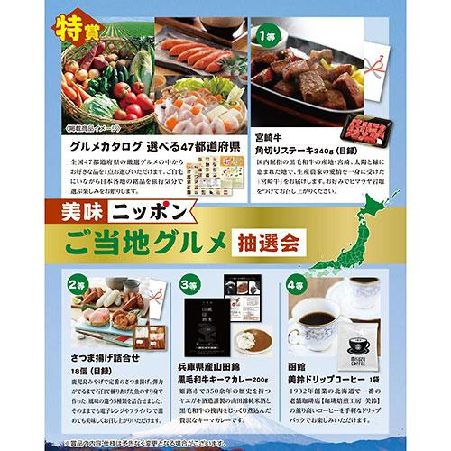
【提案書】
美味ニッポン ご当地グルメ抽選会50人用
50人用の、グルメカタログから宮崎牛ステーキ、さつま揚げ詰合せなど、グルメ商品が当たる抽選会セット。くじやくじ箱等の付属品もセットのため、届いたその場からすぐに利用可能です。
特徴
納期
納期スペース
仕様
注意事項 : 賞味期間：365日(残日数90日以上)※目録賞品除く 【1等】宮崎牛 角切りステーキ240ｇ(目録)・・・30日間(冷凍) 【2等】さつま揚げ詰合せ18個(目録)・・・30日間(冷凍) 【3等】兵庫県産山田錦黒毛和牛キーマカレー・・・730日間(常温) 【4等】函館美鈴 ドリップコーヒー 1袋 ・・・365日間(常温)
お見積
お見積りスペース

